Slide 1

Trabalho Prático 1
Scripting no Processamento de Linguagem Natural
Gonçalo Magalhães PG61524
24 de março de 2026

Slide 2
SUMÁRIO
RECOLHER E LIMPAR O TEXTO
TOKENIZAÇÃO
SCORING E N-GRAMS
ENTIDADES ENCONTRADAS
PRODUÇÃO DE LATEX
CONCLUSÃO
2

Slide 3

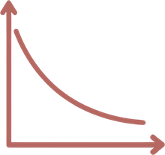
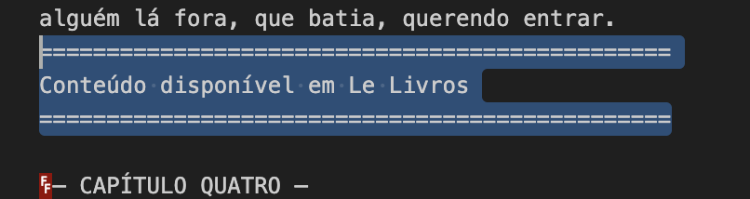
RESCOLHER E LIMPAR O TEXTO
lIMPEZA
CODIGO / EXEMPLO
Uso da expressao re.sub para fazer a substituição de todos os iguais que aparecem
Remoção da mesma forma da frase “Contéudo disponível em Le Livros (apenas para o harry.pdf)
3
Notes:
Antes de avançar para a análise, aplicei uma camada de limpeza ao documento .tex do pdf onde faço o
LER LIMPEZA
Este passo é crucial porque, sendo estas marcas muito frequentes no ficheiro “Harry.txt”, o modelo de n-grams poderia identificá-las erradamente como sendo importantes para o tema, quando na verdade são apenas lixo que queremos filtrar

Slide 4
RESCOLHER E LIMPAR O TEXTO
Texto WEB
headers = {‘User-Agent’: ‘Mozilla/5.0’} → Simula um navegador (browser).
- Muitos sites bloqueiam bots que não têm User-Agent
- Isto "disfarça" o script como um Firefox/Chrome real
Request.get(url, headers=headres, timeout=10) → Descarrega a página.
- timeout = 10 → se demorar > 10 segundos, cancela
Response.raise_for_status()→ Se houver erro (404, 500...), lança exceção.
3
Notes:
Nesta parte do código, configurei o script para simular um navegador real através de um User-Agent, evitando o bloqueio automáticos de segurança da wikipedia
Implementei também o timeout, para evitar que o programa bloqueie em sites lentos, e a verificação de status, que garante que só avançamos para a análise de n-grams se o conteúdo for descarregado corretamente e sem erros de rede.

Slide 5
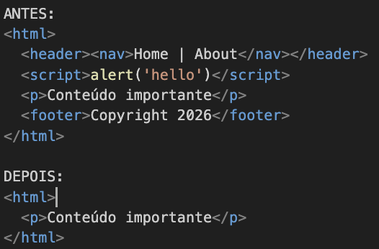
RESCOLHER E LIMPAR O TEXTO
soup = BeautifulSoup(response.text, 'html.parser’)
BeautifulSoup() = biblioteca para ler o HTML
Response.text = HTML completo como string
Html.parser = tipo de parser a usar
for script_or_style in soup(["script", "style", "nav", "footer", "header"]):
script_or_style.decompose()
Remove elementos que não contêm relevância no HTML
3
Notes:
Já para o HTML de um site como o do Wikipédia tem muito 'lixo' — como menus, scripts e cabeçalhos
— usei a biblioteca BeautifulSoup que identifica essas tags irrelevantes e usando o comando decompose() apaga as mesmas.
Como podem ver no exemplo do slide, isto permite-nos passar de um código cheio de coisas para um texto limpo, que é o que realmente interessa para o nosso modelo de scoring e para a análise linguística posteriormente.

Slide 6

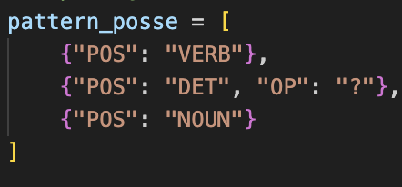
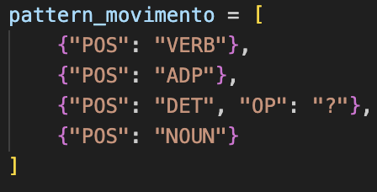
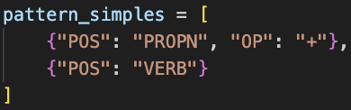

TOKENIZAÇÃO
AÇÃO
OBJETO
MOVIMENTO
4
Notes:
Nesta fase, utilizei o Matcher do spaCy para
Definir então três padrões:
O de Ação, para capturar sujeitos e as suas respetivas atividades.
O de Objeto, para identificar interações diretas com substantivos.
E o de Movimento, que isola deslocações e destinos.

Slide 7
SCORING E N-GRAMS
N-GRAMS
N-GRAMS
Uso de Bi-grams;
Ignorar frases que contenham muitos dígitos (>15%) e stop-words;
Ignorar frases longas ou muito curtas;
Obrigatório ter VERB em forma canónica ou AUX para haver no mínimo padrões de Ação ou Movimento.
TEXTO : “Harry usa varinha”
BI-GRAMS : (Harry, usar), (usar, varinha)
Se "Harry usar" aparecer 5 vezes e ”usar varinha" aparecer 2 vezes:
- (Harry, usar) → contagem = 5
- (usar, varinha) → contagem = 2
3
Notes:
Neste slide, mostro como transformei a teoria dos n-grams num algoritmo de seleção.

Slide 8
SCORING E N-GRAMS
O objetivo é encontrar as 3 frases mais "representativas" do texto usando um modelo de n-grams (especificamente bi-grams).
Frase A: "Harry correu rápido pela floresta"
Frase B: "Hermione leu o livro”
Frase A:
- Bi-grams: (harry, correr)=1, (correr, rápido)=1, (rápido, floresta)=1
- Score bruto = 1 + 1 + 1 = 3
- Tokens = 4
- Score final = 3 / 4 = 0.75
Frase B:
- Bi-grams: (hermione, ler)=1, (ler, livro)=1
- Score bruto = 1 + 1 = 2
- Tokens = 3
- Score final = 2 / 3 = 0.66
VANTAGENS
Frases com palavras frequentes = maior score → Representam bem o tema;
Filtros garantem qualidade → Sem lixo, sem índices, sem frases vazias, sem tabelas;
Normalização por tamanho → Frases pequenas não são penalizadas.
5

Slide 9
ENTIDADES ENCONTRADAS
nlp() = função do spaCy que processa o texto
Conteudo[:10000]= pega nos primeiros 10.000 caracteres (para performance)
Doc_completo = documento processado
Doc_completo.ents= todas as entidades encontradas
Para cada entidade ent:
- Ent_text= o texto da entidade (ex: "Harry Potter")
- Ent.label_= o tipo da entidade (ex: "PER")
Resultado: entidades_encontradas = tuplo de [("Harry Potter", "PER"), ("Hogwarts", ”LOC"), ...]
6
Notes:
Nesta fase, recorri à análise de NER do spaCy. O script percorre o texto e isola automaticamente nomes de pessoas, locais e organizações. Como podem ver no código, extraí o texto e a categoria de cada entidade, guardando-os em tuplos. Estes dados são depois listados no corpo do artigo LaTeX, permitindo uma leitura rápida dos elementos principais de cada fonte, seja ela o livro de Harry Potter ou uma página da Wikipédia.

Slide 10
PRODUÇÃO DE LATEX
Escapamento de Caracteres: A função limpar_para_latex identifica e ”mascara" caracteres reservados (ex: %, $, &, _, #) que causaria erros de compilação;
Normalização de Nomes: O script limpa URLs e nomes de ficheiros (removendo http://, : e /) para garantir a criação de ficheiros .tex válidos e simples;
Limpeza de Ruído Web: Remoção de quebras de linha e espaços excessivos;
Abstract Automatizado: Injeção direta das 3 frases com maior score de n-grams no resumo do artigo;
Corpo do Artigo: Mapeamento das Entidades Nomeadas (NER) e criação de tabelas para os padrões gramaticais extraídos pelo spaCy;
Gestão de Referências: Lógica condicional na bibliografia que distingue automaticamente entre fontes locais (Livros) e fontes remotas (URLs da Wikipédia);
7

Slide 11
Trabalho Prático 1
Scripting no Processamento de Linguagem Natural
Gonçalo Magalhães PG61524
OBRIGADO!
24 de março de 2026

